Slide 1
MENTOR alebo dementor
...dá sa nájsť šťastie i v škole?

Slide 2
3%

Slide 4
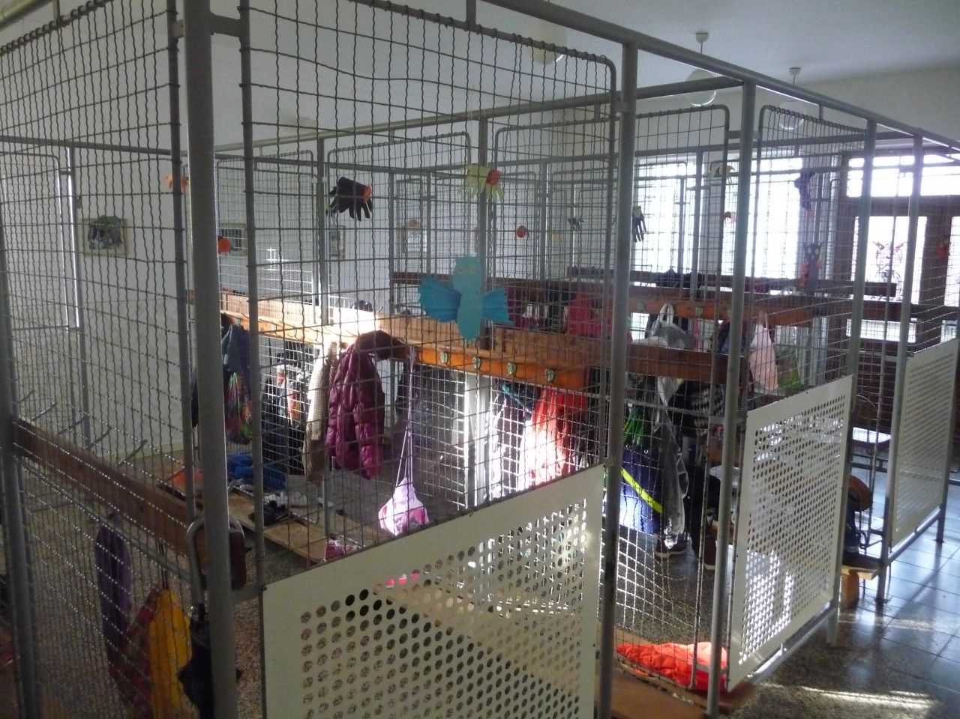
Banda jedna prašivá skazuvziata

Slide 5
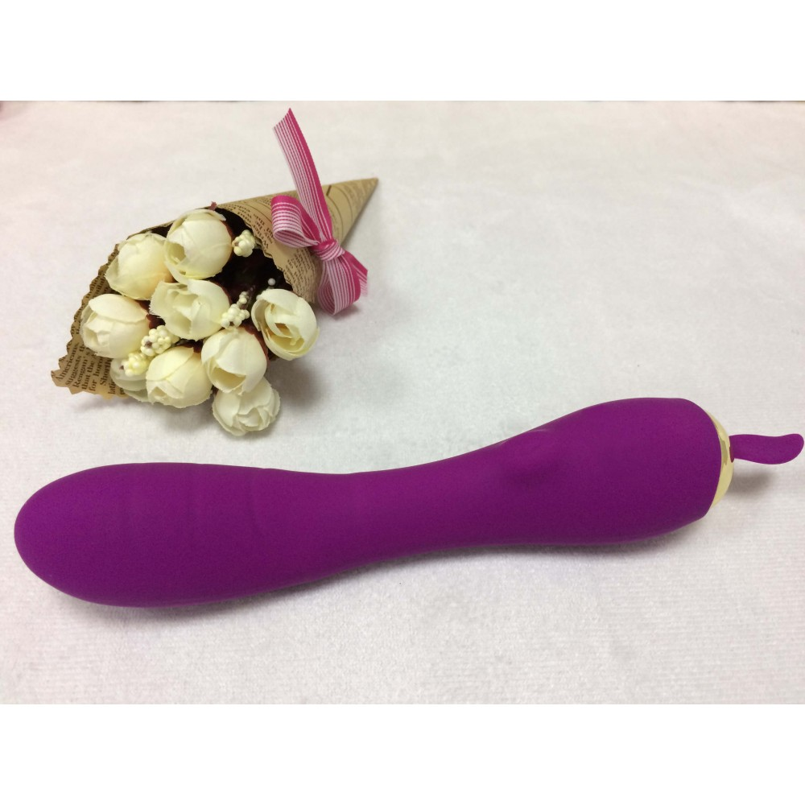
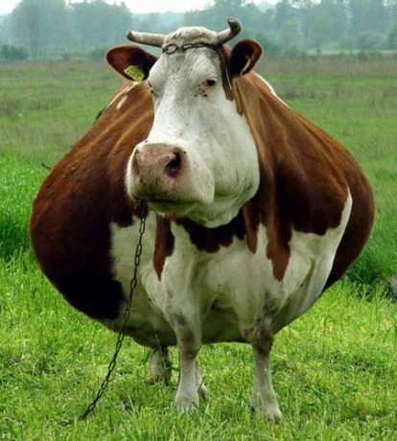

Slide 6
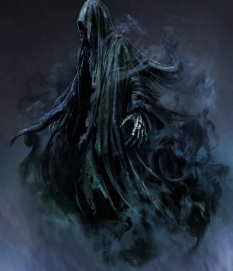
UČITEĽ = DEMENTOR

Slide 9
...i krava môže byť superhrdina!!!

Slide 11
Tajomstvo šťastia nespočíva v tom, že budete robiť len to, čo máte radi,
ale v tom,
že budete mať radi to, čo robíte.

Slide 14
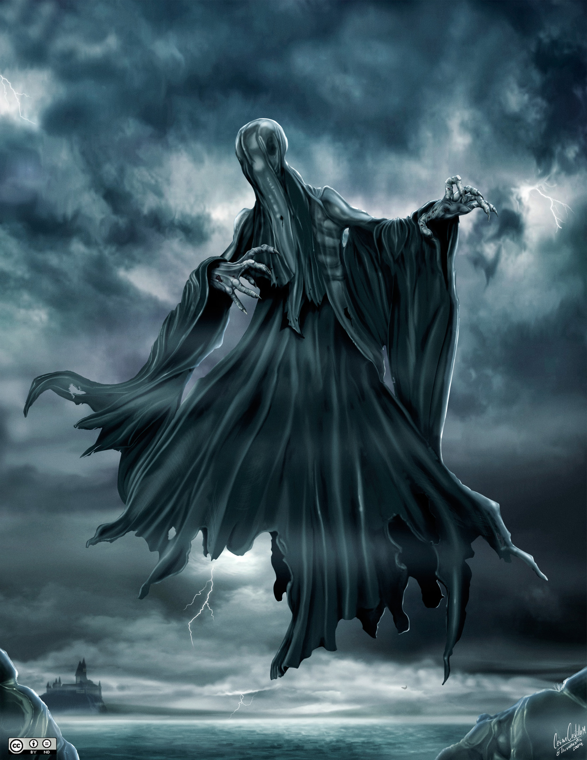
Mentor alebo dementor

Slide 15
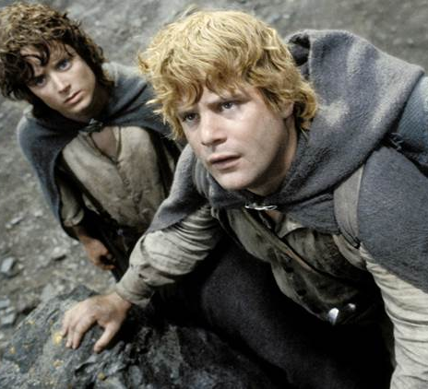
Mentor = sprievodca

Slide 16
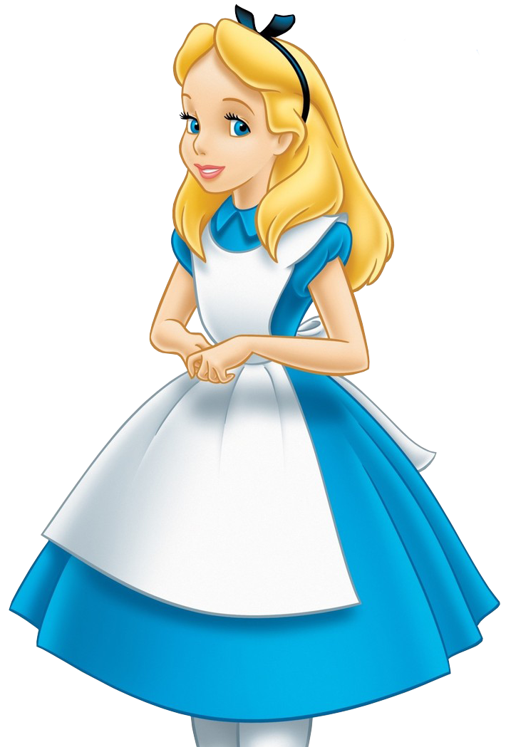
MENTOR = Zvedavosť, čaro objavovania zdanlivo neskutočného

Slide 17
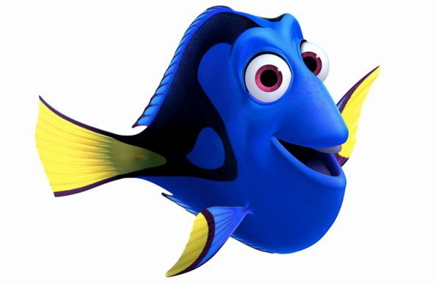
MENTOR = stále plávať, stále plávať

Slide 18
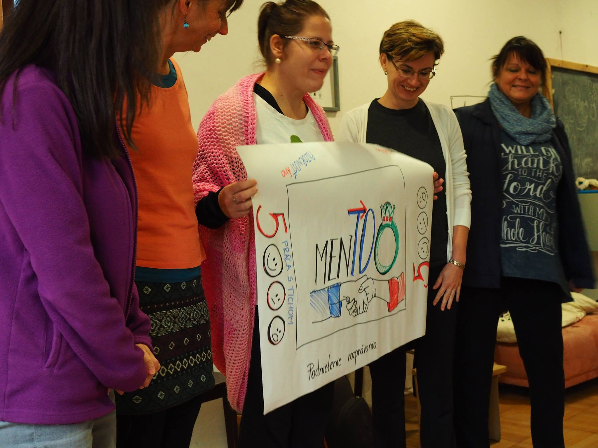

Slide 19
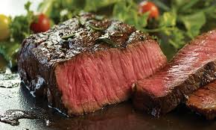

Slide 20
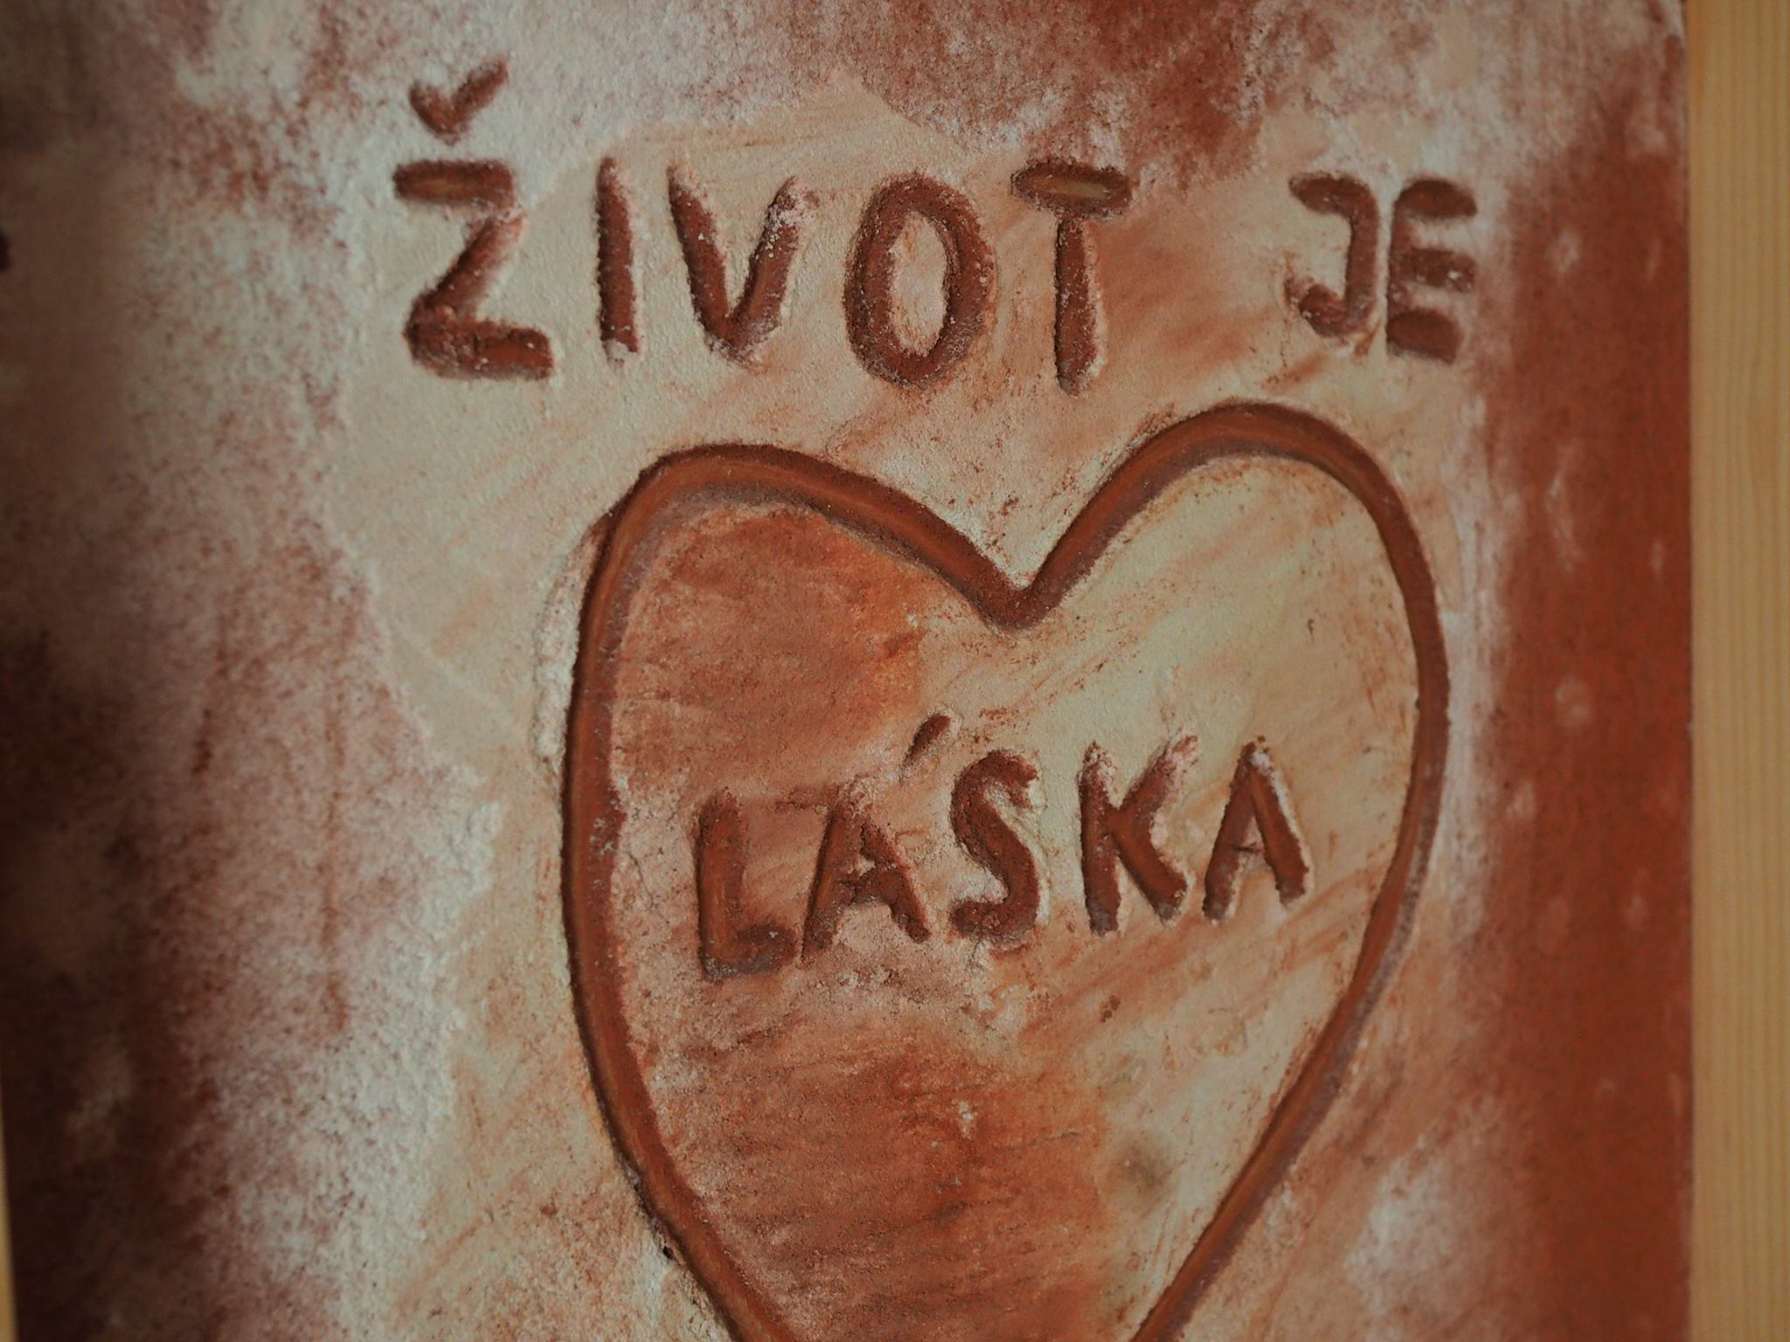
Zlyhal si? Nevadí. Zlyháš nabudúce – zlyháš lepšie.

Slide 22
Ja chcem za mentora teba!!!
Počkaj – veď ty si riaditeľ, teba nechcem.
Čo som krava, aby som si po 35 rokoch praxe niekoho púšťala stále na hodiny? A vlastne nakoniec to bolo nesmierne obohacujúce.

Slide 24
Ako mentorka som si prežila kvalitné hodiny angličtiny. A to som matematikárka.
Tá hodina bola taká obyčajná. Vlastne – myslela som, že viac som pokazila. Ani som netušila, že bolo na nej toľko dobrého.
Vždy som mala obavu z hospitácií vedenia školy. Odvtedy, ako si robíme mentorské stretnutia s Ľubkou (zástupkyňa) sa na ďalšie „hospitácie“ teším.
Objavila som Dalton a chcem týmto systémom učiť.
...ale prídeš mi na hodinu ako mentor, nie ako riaditeľ?

Slide 25
83

Slide 26
To čo robíme, máme radi. A navyše...

Slide 27
Máme sa s kým o to podeliť

Slide 29
